Slide 1
Математика 5 класс: «Треугольник и его виды»
Составила : Куликова Е. С.
учитель математики МАОУ «Общеобразовательная школа для обучающихся с ограниченными возможностями здоровья № 35»
г. Череповец

Slide 2
Повторение изученного
А
М
О
В
Р
Т
N
С
К
острый
прямой
тупой
Какие углы изображены на рисунке?

Slide 3
Повторение изученного
5
1
3
2
6
4
Выберите из предложенных геометрических фигур многоугольники
, треугольники

Slide 4
Повторение изученного
- Что вы знаете о треугольнике?

Slide 5
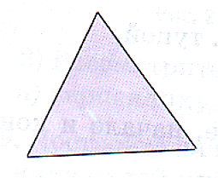
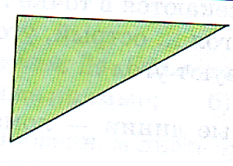
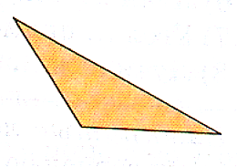
Треугольник – это многоугольник, имеющий три угла и три сторон

Slide 6
Построим прямой угол, достроим его до треугольника.
Какой получился треугольник?
прямоугольный

Slide 7
Построим тупой угол, достроим его до треугольника.
Какой получился треугольник?
тупоугольный

Slide 8
Построим треугольник, у которого все углы острые
Какой получился треугольник?
остроугольный

Slide 9
5
1
3
2
4
6
Разделите треугольники на группы. Попробуйте дать название каждой группе

Slide 10
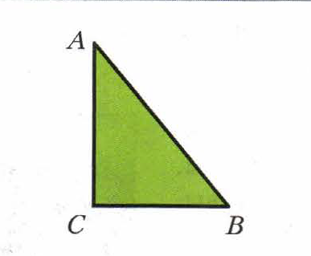
Треугольники можно различать по виду их углов
Если все углы треугольника острые, то его называют остроугольным
Если один из углов треугольника прямой, то его называют прямоугольным
Если один из углов треугольника тупой, то его называют тупоугольным

Slide 11
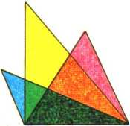
Классификация треугольников
по углам
остроугольный
прямоугольный
тупоугольный

Slide 12
РЕФЛЕКСИЯ
Продолжите предложения
- На уроке я научился (научилась)…
- Для меня стало новым …
- Я понял(а), что могу …
- Мне понравилось …

